Slide 1


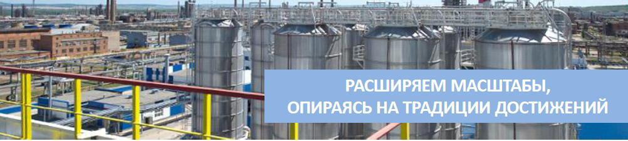
Уточненная стратегия развития
ОАО «Газпром нефтехим Салават» до 2020 г.
докладчик:
заместитель генерального директора
ОАО «Газпром нефтехим Салават»
по развитию и науке А. Н. Задорин

Slide 2
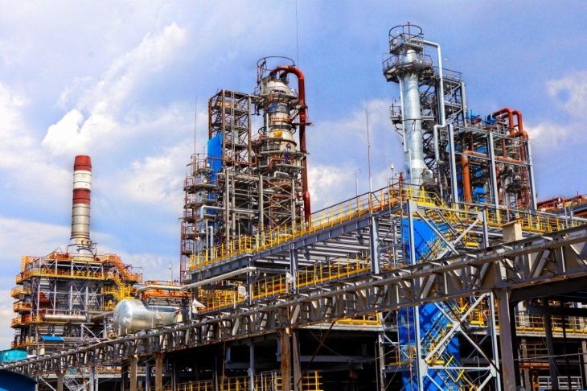
Стратегические цели ОАО Газпром нефтехим Салават
1
64
  Достичь к 2020 г. уровня EBITDA более 60 млрд. руб. в год при переработке нефти 6,8 млн. тонн, СГК - 2,8 млн. тонн в год , ШФЛУ (СУГ) - 1,2 млн. тонн в год
x3,5 раза
x3,5 раза
64
2
18
18
  Стать одной из ведущих нефтехимических
  компаний, используя новейшие технологии и
  стратегические преимущества ОАО «Газпром»
18
Рост EBITDA, млрд. руб.
2011
2020
2011
2020
3
  Синхронизация развития мощностей по
  переработке с увеличением добычи УВ
  в рамках ГК "Газпром"
Переработка сырья, млн. тонн
Нефть
СГК
x1,5 раза
10,8
ШФЛУ
6,8
0,3
1,2
2011
2020
Notes:
В качестве целевых показателей для стратегического развития компании мы принимаем следующие:
достижение за следующие 8 лет уровня EBITDA более 64 млрд. руб. при текущем уровне EBITDA – 18 млрд. руб.
увеличение мощности по переработке нефти до 6,8 млн. тонн, при текущем уровне - 4,7 млн. тонн,
увеличение мощности по переработке газового конденсата до 2,8 млн. тонн с текущих 1,8 млн. тонн,
увеличение пиролизных мощностей за счет увеличения сырьевой базы по до ШФЛУ 1,2 млн. тонн.
В итоге мы планируем стать одной из ведущих компаний в области интегрированной переработки жидких углеводородов, используя новейшие технологии и стратегические преимущества ОАО «Газпром» - гарантированное обеспечение сырьем.

Slide 3
Основные приоритеты в переработке жидких УВ
Текущая ситуация – 2012
Целевая конфигурация – 2020
Низкий уровень выработки светлых нефтепродуктов ~ 50%
  Высокий выход светлых – 80%
  соответствие требованиям технического регламента по сере (<10 ppm), бензолу и ароматике с 2016 г.
Неэкономичные технологии пиролиза
2% доля мощностей в нефтехимии в РФ
  Конкурирование за счет низких затрат на сырье и высокого качества продукции:
  13% доля мощностей в нефтехимии в РФ
Доля Нефтехимии – 13% от общей EBITDA компании;
Присутствие на низкорентабельных
рынках и низкая степень импортозамещения
  Рост продукции Нефтехимии до 40% от общей EBITDA
  Производство сложных нефтехимических продуктов с партнерами в центре Газовой химии
Переработка нефти 4,7 млн. тонн
СГК 1,8 млн. тонн
ШФЛУ 0,3 млн. тонн
  Переработка нефти 6,8 млн. тонн
  СГК 2,8 млн. тонн
  ШФЛУ 1,2 млн. тонн
Notes:
Основными приоритетами в переработке жидких углеводородов ГПНС к 2020 году являются:
Повышение выхода светлых нефтепродуктов с 50% до 80%, в соответствие требованиям технического регламента по сере <10 ppm;
Конкурирование на глобальных рынках за счет снижения затрат на сырье и повышения качества продукции и увеличение доли мощностей с 2% до 13% к 2020 году;
Высокая диверсификация производства нефтехимической продукции путем производства сложных НХ продуктов в Центре Газовой химии для достижения роста доли EBITDA с 13% до 40% от общего показателя ГПНС;

Slide 4
Базовые подходы по достижению заявленных целей
НПЗ
1
Повышение объемов выработки светлых
  Строительство Каткрекинга на 1,1 млн. т. В год
  и Гидрокрекинга на 1,5 млн. т. с конверсией 85%¹
  Модернизация облагораживающих мощностей (алкилирование, изомеризация и пр.)
2
Повышение глубины переработки
  Строительство УЗК до 2,0 млн. т.
  Снижение выхода мазута до 0, повышение глубины переработки¹
  с ~70 до 89%
НХ
Производство базовых продуктов нефтехимии
  Строительство пиролиза ЭП-800+² на нафте и ШФЛУ
  Строительство комплекса акриловой кислоты
3
4
Выборочное углубление цепочки нефтехимии
  Выпуск базовых полимеров: ПЭ, ПП
  Собственное производство альфа-олефинов
  Создание СП по производству суперабсорбентов и стирол-акриловых дисперсий
Управление
Партнерство с др. игроками для развития рынка НХ
  Партнерство с переработчиками и производителями пластиков и жидкой химии
5
6
Передовая организа-ционная модель
  Развитие экспертизы управления проектам для выполнения проектов в срок, бюджет и соответствующим качеством
1 Объемы производства бензина, дизеля и керосина к общему объему перерабатываемого сырья
2 На последнем этапе планируется расширение до 1 млн.тонн в год
Notes:
Стратегия развития мощностей ОАО ГПНС до 2020 года предусматривает:
Повышение объемов выработки светлых путем строительства Каталитического крекинга на 1,1 млн. т. и Гидрокрекинга на 1,5 млн. т. с конверсией 85% и модернизация облагораживающих мощностей, строительство новых установок по алкилированию и изомеризации;
Повышение глубины переработки путем строительство установки замедленного коксования до 2,0 млн. т., что позволит снизить выход мазута до 0,а также повысит глубину переработки с ~70 до 89%;
Производство базовых продуктов нефтехимии путем строительство пиролиза ЭП-800 на нафте и ШФЛУ с конкурентоспособными расходными коэффициентами.
Выборочное углубление цепочки нефтехимии – полиэтилена, полипропилена, акрилатов и производство альфа-олефинов;
Строительство цепочки акриловой кислоты и СП по производству суперабсорбентов и стирол-акриловых дисперсий
Поддержка и развитие рынка НХ в партнерстве с другими игроками путем создания Центра Газовой химии;
Организация модели развития управления проектами на основе лучших мировых практик,
привлечение, мотивация и развитие лучших управленческих и технических кадров

Slide 5
Модернизированное производство нефтепродуктов
Существующая установка
Новая / модернизированная установка
Первичные процессы
Переработка темных
Облагораживание и очистка
Бензиновая фракция
Изомеризация
Риформинг
Каткрекинг
Платформинг
ЭЛОУ-АВТ-4
Бензиновая фракция
Бензиновая фракция
Газойль
Алкилирование
Гидрокрекинг
ЭЛОУ-АВТ-6
Дизельная фракция
ГО-2
Дизельная фракция
Полугудрон
Установка замедленного коксования
ГО-4
Дизельная фракция
ГО-5
Авиакеросин
Кокс
Notes:
В целевой конфигурации производство бензина составит 1,9 млн. тонн (рост по сравнению с текущим положением – в 2,8 раза), дизеля – 3,6 млн. тонн (рост – 1,7 раза) и нафты 2,0 млн. тонн (рост – 2,2 раза).
Планируется ввод установок Каткрекинга, Гидрокрекинга, Установки замедленного коксования, Изомеризации, Алкилирования, модернизация установок гидроочистки.
При выборе конфигурации комплекса подлежащей реализации учитывалось следующее:
- технологическая схема НПЗ должна быть сконфигурирована на увеличение выхода средних дистиллятов и уменьшения выхода топочного мазута;
- получаемые автомобильные топлива должны соответствовать перспективным стандартам качества Евро-5;
для соответствия среднемировым нормам эффективности, инвестиции должны быть направлены на замену старых, маломощных или неэффективных установок;
- обеспечение сырья для нужд нефтехимии.

Slide 6
Целевая конфигурация нефтехимического
комплекса на базе ЭП-800+ ¹ и ЭП-380 к 2020 г.
Существующая установка
Новая / модернизированная установка
Этилен
ПНД: ЛП 50/50
ПНД/
ЛПВД
Бутен-1
Гексен-1
(50)
Нафта
Пропилен
ПП
ЭП-800+ ¹
ПП
ШФЛУ
C4
ППФ с НПЗ
Пироконденсат
Тяжелая смола
Этилен
Этил-бензол/ стирол/ПС
Стирол
Нафта
Пироконденсат
ПС
ШФЛУ
Полимеризация
Этилен
ПНД
ЭП-380
Этилен
Этан
С4
Н-бутанол
Пропилен
Бутиловые спирты
Бутилакрилат
САД
САД
Пропилен
Акриловая кислота
Ледяная АК
SAP
SAP
1 - планируется расширение до 1 млн.тонн в год
Notes:
Основа целевой конфигурации нефтехимического комплекса – Установка пиролиза мощностью до 1,4 млн.т.год с полной переработкой продуктов пиролиза в высоколиквидные нефтехимические продукты с высокой добавленной стоимостью.
Конфигурация основана на применении новейших технологий, оборудование будет отвечать самым жестким требованиям к качеству выпускаемой продукции, энергетической эффективности и экологической безопасности.
Планируемая модернизация производства позволит компании выпускать конкурентоспособную продукцию и соответствовать мировым стандартам.

Slide 7
Интеграция нефтепереработки и нефтехимии
тыс. тонн
НПЗ
ШФЛУ 280
Нафта 1 600
Бензол 68
ППФ 50
Нефтехимия
Водород 16
(Гидроочистка)
Тяжелая смола пиролиза 100
(Установка замедленного коксования)
Бензин пиролиза¹ 120
(автоматическая станция смешения бензинов)
1 В случае переработки пироконденсата
Notes:
Интеграция нефтепереработки и нефтехимии позволяет реализовать синергию от использования нафты и ШФЛУ в качестве сырья пиролиза, а также побочных продуктов пиролиза для НПЗ.
Ключевым показателем технологического уровня развития является планируемый рост индекса Нельсона НПЗ до 10.5.
На текущем слайде представлена обобщенная схема конфигурации Всероссийского центра газовой химии в разрезе нефтепереработки и нефтехимии.

Slide 8
Капиталовложения ОАО «Газпром нефтехим Салават» 2008-2020 гг.
До форума
2011
2012
50
млрд. руб.
+30
+3
+10
2008-2010
2011
2012
2014 - 2017
Пиковый объем капитальных вложений в год
Notes:
В период с 2008-2010 гг. на модернизацию производств было направлено около 7 млрд. руб. На форуме «Большой химии» в 2011 году наша компания объявила о новой стратегии развития производственных мощностей, что совпало к ростом капитальных вложений на 10 млрд, которые составили 17 млрд. руб. Также в дальнейшие года планируется увеличение объемов капитальных вложений, которые могут достичь пикового значения в объеме 50 млрд. руб. в год. в 2014-2017 гг.

Slide 9
План реализации инвестиционных проектов
2020
2018
2015
2016
2012
Нефтепереработка – рост переработки нефти и СГК с 6,5 до 9,6 млн. тонн
Каталитический крекинг на 1,1 млн. т
Гидрокрекинг на 1,5 млн. т
УЗК на 2,0 млн. т
Алкилирование 0,2 млн. т
Изомеризация 0,4 млн. т
ГО дизельного топлива и бензина, прочие
Нефтехимия – рост переработки нафты и ШФЛУ с 0,8 до 2,9 млн. тонн (включая 1,6 млн. нафты с НПЗ)
ЭП-380
Комплекс акриловой кислоты и акрилатов
Комплекс на базе ЭП-800+ с полной переработкой в полимеры ¹
Инфраструктура
1 На последнем этапе планируется расширение до 1 млн.тонн в год
Notes:
Реализация первого этапа направлена в на модернизацию нефтеперерабатывающего завода, с целью соответствия четырехсторонему соглашению, заключенному в июле 2011 года между Ростехнадзором, ФАС, Росстандартом и 12 нефтяными компаниями, в том числе и компанией ОАО Газпром.
В рамках первого этапа планируется строительство и модернизация технологических установок, позволяющих увеличить глубину переработки и выпуск автомобильных топлив класса евро 5. Общие инвестиционные затраты оценены на уровне 63 млрд. руб.
Также в рамках первого этапа предполагается провести модернизацию инфраструктурной базы предприятия: реконструкцию очистных сооружений. Общие инвестиции более 2 млрд. руб. (На данный момент ведутся строительно-монтажные работы) и ввод в работу 3-й очереди Ново-Салаватской ТЭЦ с парогазовой установкой электрической мощностью 410 МВт. Общие инвестиционные затраты по данному проекту составят порядка 15 млрд. руб.
Во второй этап включен проект строительства Комплекса АК с общим объемом инвестиций до 21 млрд.руб. Ведется разработка проектной документации и поэтапное повышение производительности по этилену с 300 до 380 тыс. т в год. (Заказывается оборудование и ведутся строительно-монтажные работы в остановочные ремонты)
3-й этап развития ГПНС предполагает строительство нового нефтехимического комплекса ЭП-800 с возможным расширением до 1 млн. тонн в год. Общий объем инвестиций – порядка 90 млрд.руб.

Slide 10
Результаты реализации программы модернизации
ОАО Газпром нефтехим Салават
Реализация программы модернизации НПЗ позволит выполнить технический регламент и повысить выход светлых
Строительство нового пиролиза ЭП-800 позволит увеличить долю в производстве пластиков с 2 до 13% к 2020 г.
Бензин
Дизель
Авиакеросин
Производство пластиков³ 2020
Тыс. тонн
Доля в производстве
Проценты
Выход светлых на НПЗ РФ¹
Млн.т., 2018
Доля в мощностях РФ, Проценты 2018
СИБУР
29
Омский
12
7
Кириши
11
7
26
Туапсинский
10
5
Роснефть
Нижегородский
9
6
13
Янос
8
5
ГПНС 2020
Рязанский
8
6
12
Волгоградский
8
5
Лукойл
Пермский
6
5
9
Новокуйбышевский
6
4
Другие
МНПЗ
6
5
6
ГПНС 2018
6
4
Казань ОС
Ачинский
6
3
5
Новоуфимский
6
3
НКНХ
Уфанефтехим
5
4
2
ГПНС 2012
3
3
ГПНС 2012
1 Рассчитано на основе публичных данных о планах модернизации как доля бензина, дизеля, авиакеросина в продуктовой корзине
2 Включая следующие крупные проекты: ГХК в Приморье (Роснефть), Каспийский ГХК (Лукойл), ЗапСиб-2 (Сибур)
3 Полиэтилен, полипропилен, полистирол, поливинилхлорид
Notes:
Реализация программы модернизации НПЗ позволит выполнить технический регламент, увеличить глубину переработки до 95% и повысить выход светлых нефтепродуктов до 6 млн. т в год.
Строительство нового пиролиза ЭП-800 позволит увеличить долю в производстве пластиков в РФ с 2 до 13% к 2020 г, что позволит войти компании в тройку лидеров нефтехимического рынка России.

Slide 11
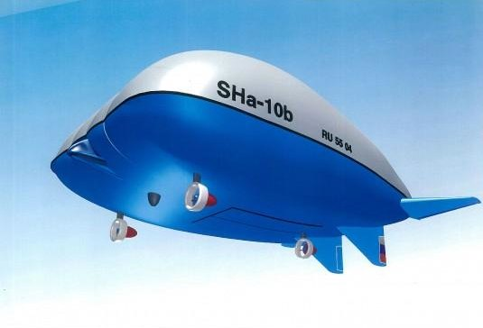
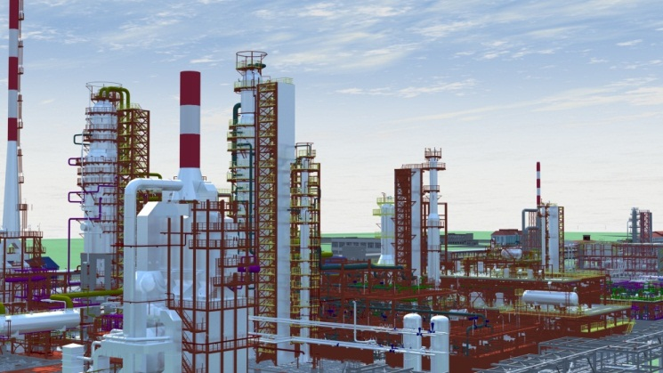
СПАСИБО ЗА ВНИМАНИЕ!

